Slide 1
多元選修 觀光資訊概論
觀光二甲/觀光二乙
任課老師：李依屏

Slide 2
電腦教室使用規定
請勿丟棄垃圾
請妥善使用電腦設備
上課完畢，請依正常程關機及螢幕

Slide 3
課程內容
軟體：word、powerpoint、excel、google應用等
課程規劃：
（一）個人履歷表
（二）價目表、報名表製作
（三）旅遊導覽手冊
（四）統計資料與查詢
（五）旅遊宣傳海報/旅遊相簿
（六）google表單設計

Slide 4
評分標準
平時作業：40%
期中作業：30%
以恆春半島為觀光景點，製作一份旅遊導覽手冊
期末作業：30%
以簡報製作個人履歷或導覽簡報

Slide 5
作業檔案下載

Slide 6
作業繳交方式

Slide 7
WORD文書處理 及實務應用

Slide 8
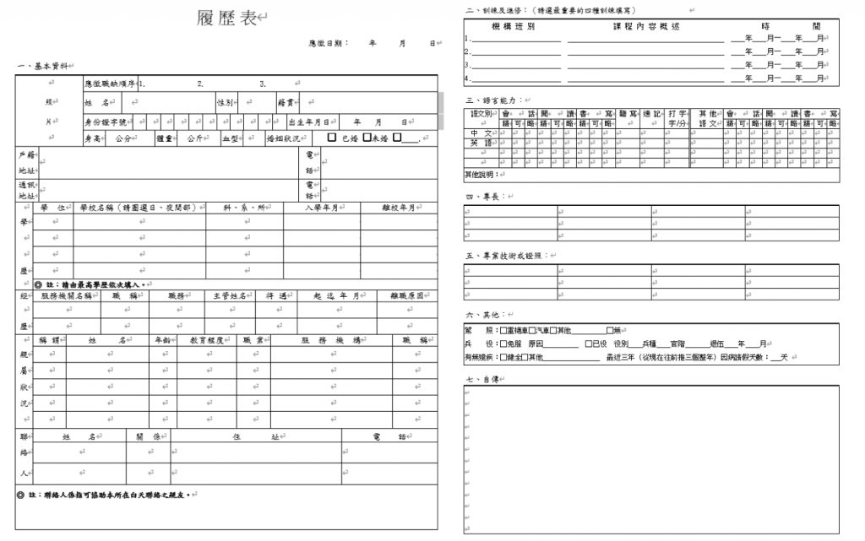
表格應用
履歷表
訂購單

Slide 9
其他參考資料
https://www.lccnet.com.tw/lccnet/article/details/973
聯成電腦Word教學：掌握Word表格七大技巧，讓你不卡關
https://www.youtube.com/watch?v=RRCF49KMa9Q
Word 基礎教學 22：表單製作
https://www.youtube.com/watch?v=P9nWPWushdY
十分鐘精通 Google 表單設計！（訂餐表格、課程報名表、線上測驗）

